Slide 1
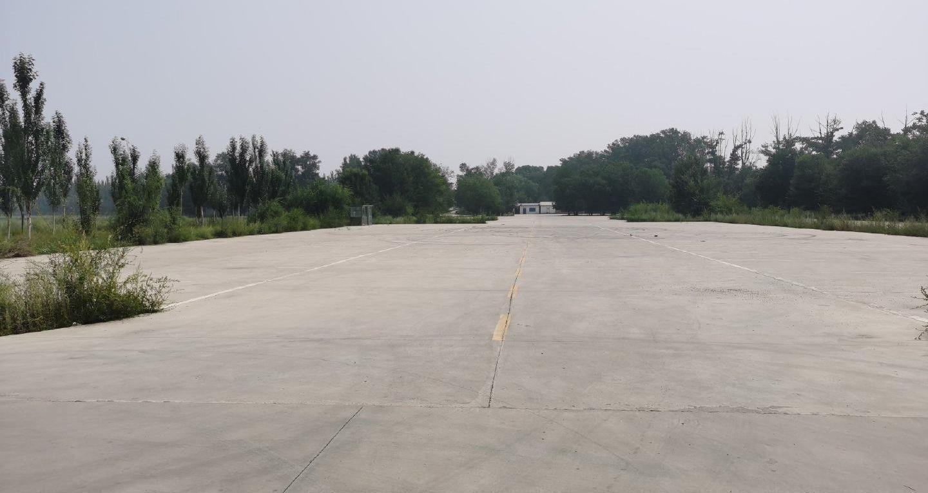
呼和浩特风情园 试驾场地
呼和浩特风情园试驾场地位于内蒙古呼和浩特市玉泉区昭君路，项目占地10000余亩，试驾场地12000㎡，是集蒙古族历史文化、军事文化、宫廷文化、民俗文化、民间文化、宗教文化之大成，场地分为多个板块，场地配套完善，交通便利，是呼市汽车试驾活动的首选之地。

Slide 2
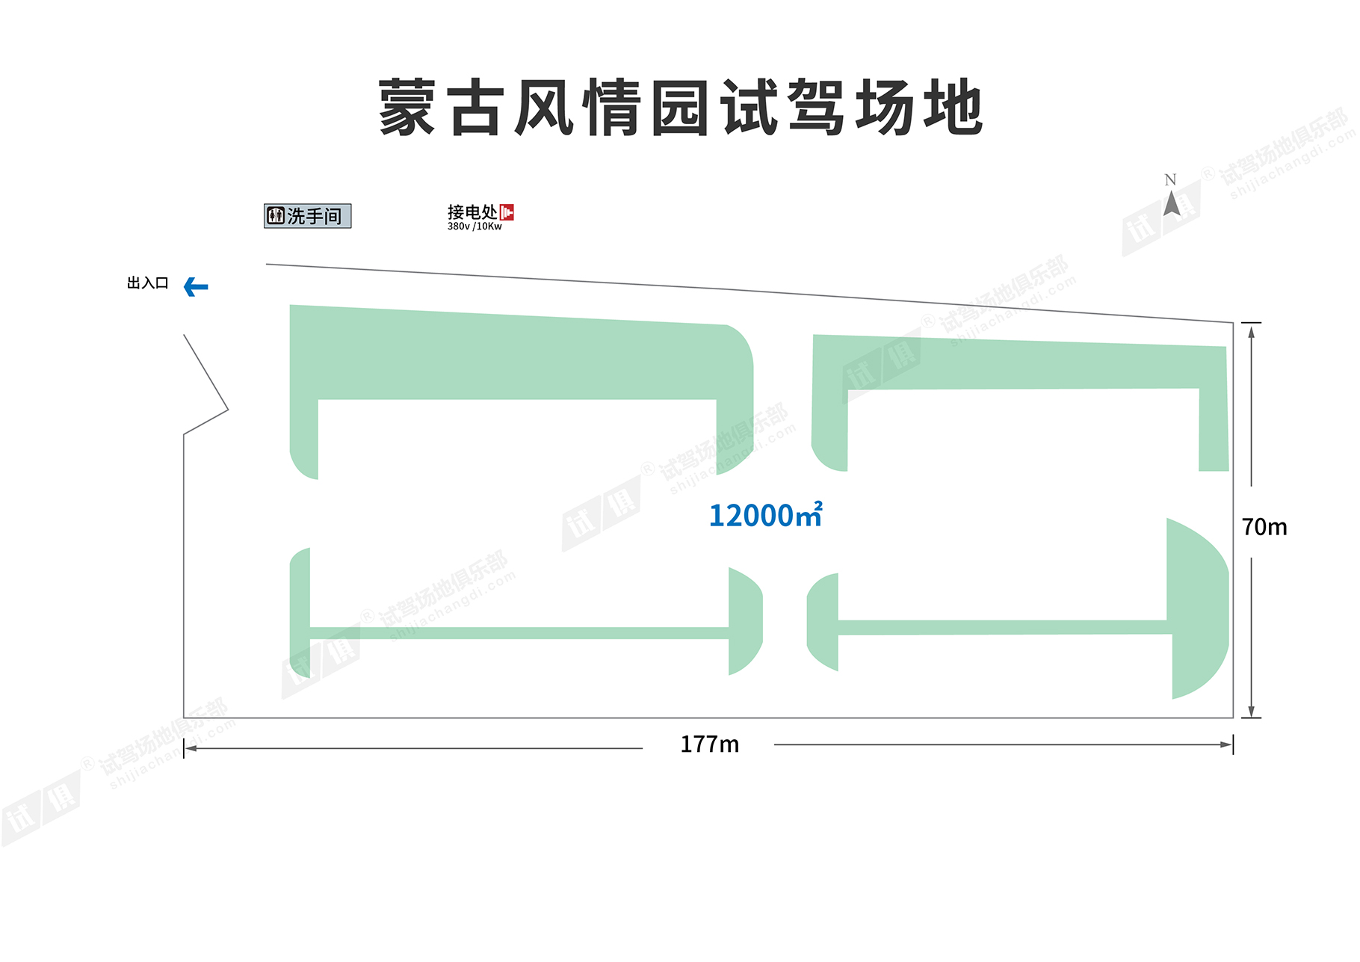
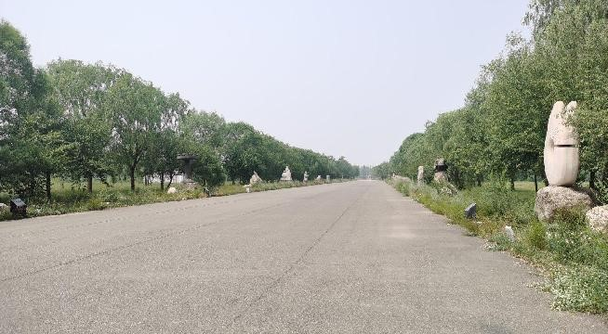
场地费用：3万/天；
场地面积：长177m 宽70m 总面积12000㎡ 柏油地面 全封闭
供电供水：380v/10kw 方便接水
配套设施：停车位 固定卫生间

Slide 3
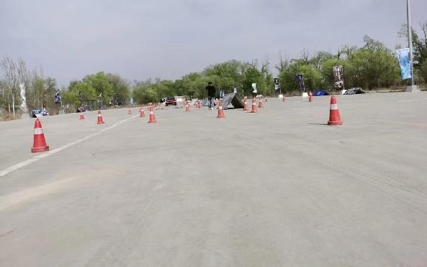
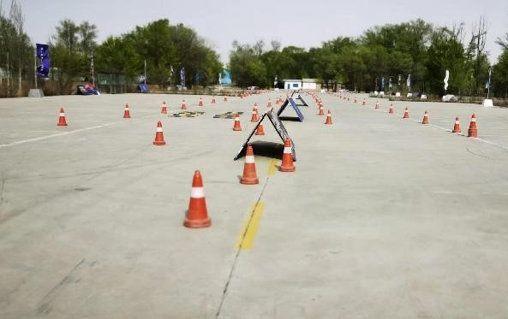
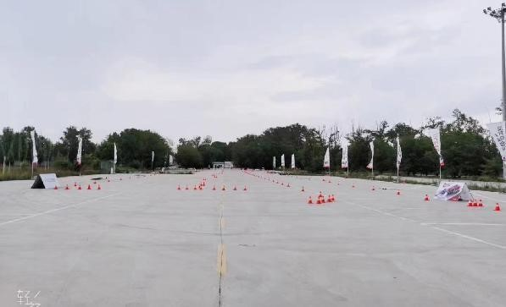
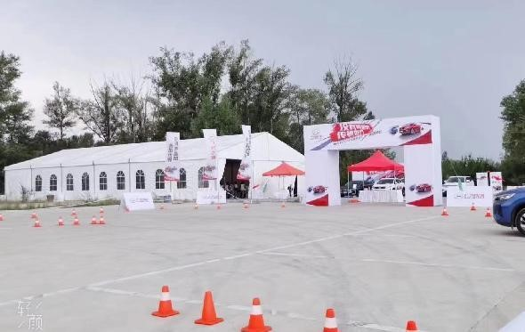
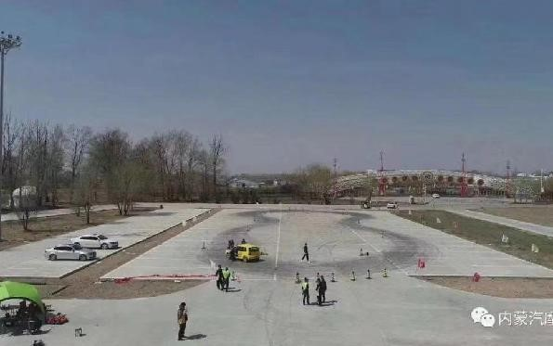
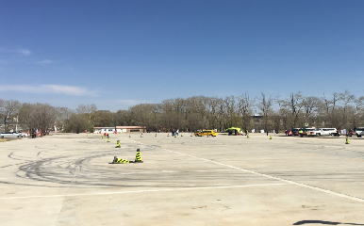
场地实景图
场地实景图
场地实景图
没有弯道的传祺世界
场地实景图
场地实景图

